Slide 1




Удачлив тот, в чьем сердце страха нет,
Кто смел, отважен, безразличен к боли.
Forever Спарта — наш оплот побед,
Свободы, Непреклонности и Воли!
г. Железногорск 2018

Slide 2








Цель:
Создать условия для деятельности школьника, результат которой - самоопределение, самореализация, физическое самовоспитание; формирование интегративных ключевых компетенций школьника.
З А Д А Ч И :
Создание комфортных условий для самореализации всех участников образовательного процесса: учащихся, педагогов, родителей в области физической культуры
Формировать физическую культуру личности школьника через комплекс деятельностных форм спортивно – оздоровительной направленности и сферу физического воспитания
Создание условий для работы с одаренными детьми, их педагогическое сопровождение. Формирование и подготовка сборных команд Гимназии для участия в соревнованиях различного уровня
Интегрировать физическую и спортивную культуру на основе общих интересов, их здоровьеформирующей и социокультурной функции.
.
Направления деятельности ФСК

Slide 3

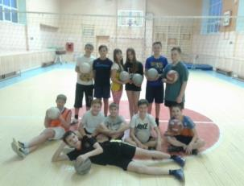
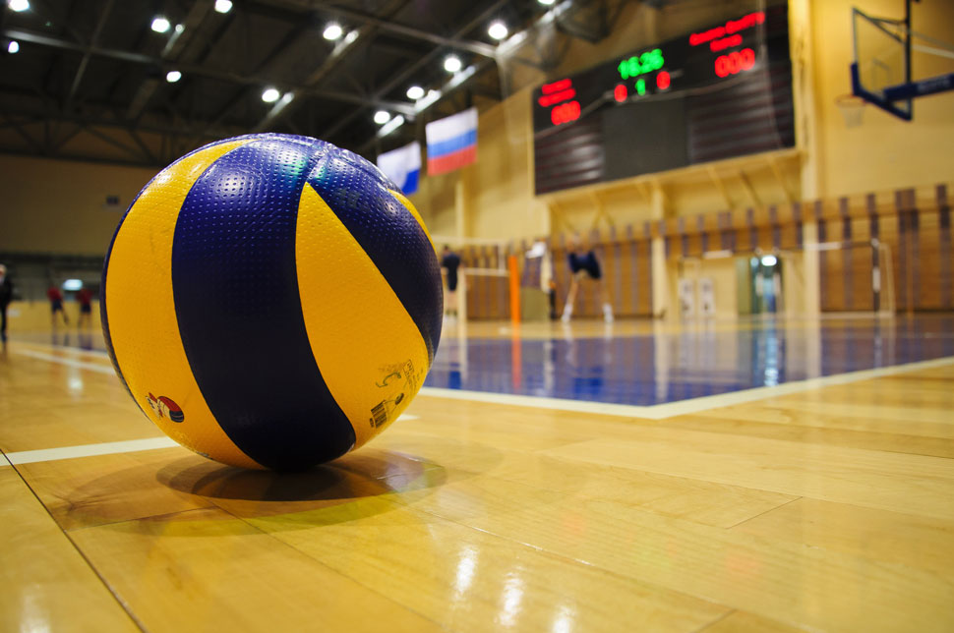
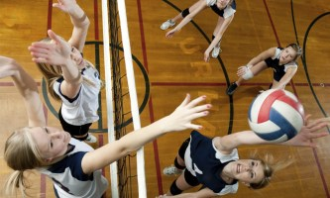
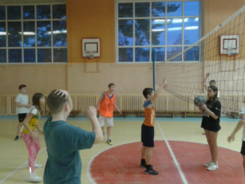
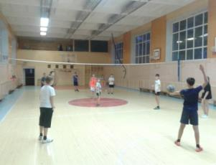
секция «Волейбол»
Руководители: О.А.Дрокин, В.Р. Квакин.
(уч-ся 7 –11 кл)
  ОСНОВНАЯ ЦЕЛЬ:
  приобщение к здоровому образу жизни, привитие интереса к систематическим занятиям волейболом, воспитания бережного отношения к своему здоровью.
  Плюсы
Волейбол хорошо сказывается на здоровье. Разнообразие движений в этом виде спорта нагружает практически все группы мышц, также волейбол укрепляет детский иммунитет и сердечно-сосудистую систему, улучшает глазомер и осанку.
Формирует положительные качества, которые обязательно пригодятся ребенку в жизни: трудолюбие, ответственность, стремление к победе, дисциплинированность и смелость..
Волейбол учит работать в команде и помогает наладить контакт со сверстниками. Последнее особенно важно для детей, которые в обычной жизни испытывают проблемы с социализацией. Группа же единомышленников поможет ребенку стать более общительным и уверенным в себе.
Не требует больших финансовых затрат. Волейбол относится к дешевым видам спорта, а для тренировок вне секции ребенку понадобится только сетка, мяч и товарищи по команде. Кроме того, в волейболе отсутствует дорогая экипировка, на которую обычно и приходятся основные расходы родителей спортсменов.
Учит правильно падать, а это умение очень пригодится не только во время подвижных игр во дворе или прогулки по гололеду, но и во многих других ситуациях.

Slide 4

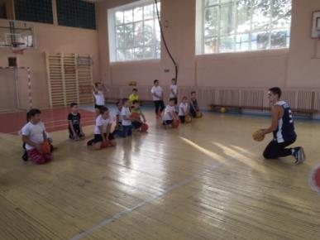
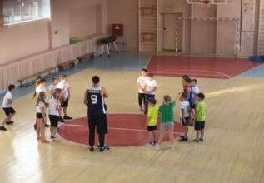
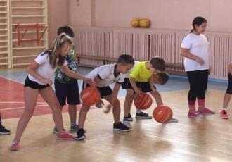

секция «Баскетбол» (уч-ся 1-3 классов)
Руководитель: Д.Д. Худолей
  ОСНОВНАЯ ЦЕЛЬ: привитие интереса к систематическим занятиям физическими упражнениями, укрепление здоровья, развитие и совершенствование двигательных умений и навыков.
Плюсы:
Крепкое здоровье. Баскетбол развивает не только руки или ноги — он требует большой выносливости и действует на все группы мышц, укрепляя вместе с тем нервную, сердечно-сосудистую и дыхательную системы маленького спортсмена. Также баскетбол, как и любой спорт, снижает риск заболеваний: от сезонной простуды до серьезных болезней.
Социальные навыки. Любой командный спорт помогает социализироваться, но именно в баскетболе обретают уверенность в себе высокие дети, особенно девочки, которые в обычном коллективе могут чувствовать себя белыми воронами. Кроме того, командная работа учит дисциплине, взаимопомощи, альтруизму и дарит чувство товарищества, которое необходимо любому ребенку.
Умственное развитие. Стереотип об умственных способностях спортсменов уж точно не относится к баскетболу — здесь ребенка с малых лет учат быть тактиком, аналитиком и прогнозистом. Быстро среагировать на изменение ситуации, предсказать поведение противника, за считаные секунды придумать сложную тактическую комбинацию
Доступность. Теоретически, чтобы научиться играть в баскетбол, нужны только мяч и кроссовки. Конечно, для профессионального уровня понадобятся регулярные занятия в секции и хороший тренер, но они не стоят заоблачных денег, а практиковаться ребенок может в любое время и совершенно бесплатно во дворе или в школьном спортивном зале, Эмоциональная разрядка. Командные виды спорта хороши тем, что позволяют ребенку не только получить заряд адреналина и выпустить накопившуюся энергию, но и разделить сильные эмоции, будь то победа или поражение, со своей командой, чувствовать единение с другими людьми и развивать эмпатию.
Сильный характер. Спортсмен, особенно профессионал, — это всегда человек с сильным характером и особой закалкой. А умение принимать поражения, добиваться целей и контролировать себя очень пригодятся ребенку в обычной жизни.

Slide 5
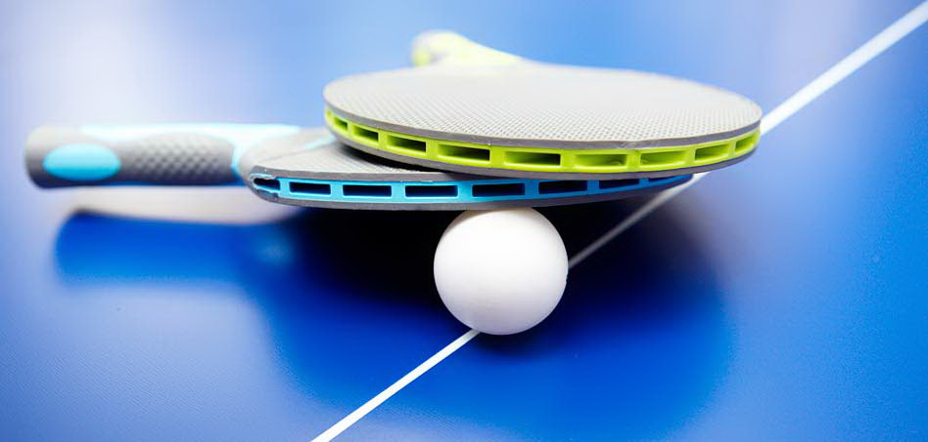
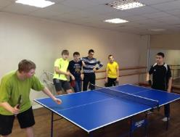
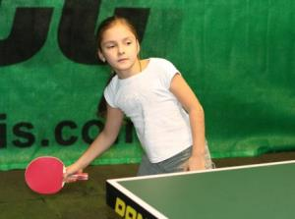
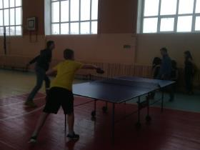
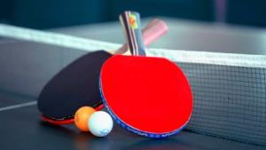
секция «Настольный теннис» (уч-ся 4-7 классов)
Руководитель: В.П. Августан
  ОСНОВНАЯ ЦЕЛЬ: содействие всестороннему развитию личности, укрепление здоровья, воспитание потребности и умения самостоятельно заниматься физическими упражнениями
Плюсы:
Улучшают зрение. Постоянная фиксация взгляда на быстро двигающемся, то удаляющемся, то приближающемся мяче делает игру, по сути, одной большой зарядкой для глаз. Она в свою очередь хороша как для профилактики, так и для детей, уже имеющих слабую форму близорукости или дальнозоркости.
Тренируют реакцию. Умение быстро реагировать — важнейшее в настольном теннисе. Вкупе с хорошей координацией и способностью концентрироваться это пригодится ребенку не только в настольном теннисе, но и в другом спорте, а также в повседневной жизни.
Укрепляют здоровье. настольный теннис положительно влияет на детский организм: улучшает иммунитет, развивает дыхательную систему и опорно-двигательный аппарат, приводит мышцы в тонус и помогает снять стресс.
Развивают интеллект. Исследования корейских ученых показали, что свыше 90% игроков в настольный теннис имеют высокий уровень интеллекта. Этот вид спорта тренирует не только силу и выносливость, но и мозг
Формируют характер и личность. Настольный теннис воспитывает в маленьком спортсмене такие важные качества, как упорство, трудолюбие, целеустремленность, умение рисковать и принимать поражения.
Делают почерк лучше. На первый взгляд может показаться, что между теннисом и каллиграфией никакой связи нет. На самом же деле она существует, причем довольно прямая: настольный теннис развивает мышцы кисти и мелкую моторику, что значительно улучшает почерк ребенка.

Slide 6
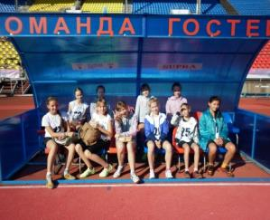
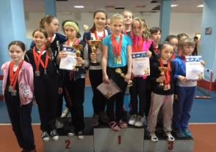
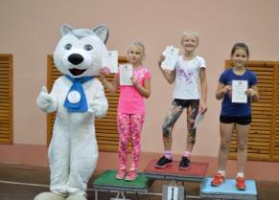
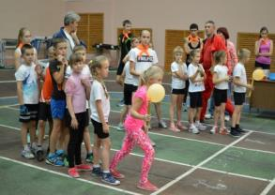
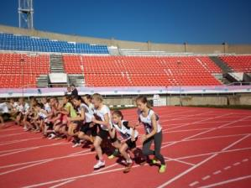

секция «Легкая атлетика» (уч-ся 1 – 2 х классов)
Руководитель: А.А. Парыгина
  ОСНОВНАЯ ЦЕЛЬ: приобщение к здоровому образу жизни, воспитание ответственности за свое здоровье, повышение работоспособности, развитие физических качеств.
Плюсы:
Легкая атлетика бесспорно полезна для физического здоровья малышей. Благодаря регулярным занятиям, укрепляется мышечная и костная системы; развивается сила, ловкость, скорость; повышается общая выносливость к спортивным нагрузкам; улучшается иммунитет.
Кроме пользы для здоровья, легкая атлетика хороша и в психологическом отношении: ребенок учится ставить цели и достигать их, а также сохранять позитивный взгляд в случае неудач.
Кроме того, легкая атлетика это доступный вид спорта. Занятия могут проходить как в специально оборудованном зале, так и на свежем воздухе: например, на спортивной площадке школьного двора. Сложное спортивное оборудование не требуется.
Право выбора. Пожалуй, это единственный спорт, который может похвастаться разнообразием. Ребенок может выбрать любой понравившийся ему вид легкой атлетики: бег, прыжки в высоту или в длину, метание, многоборье, спортивная ходьба и многое другое.
Легкая атлетика тренирует работу в команде. На всевозможные эстафетах, марафонах и состязаниях, где важна слаженность участников, у ребенка будет возможность практиковать межличностное общение с другими детьми — спортсменами.

Slide 7
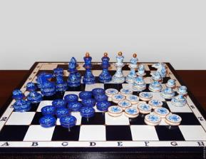

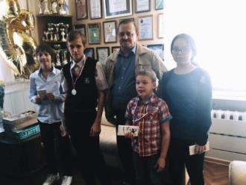

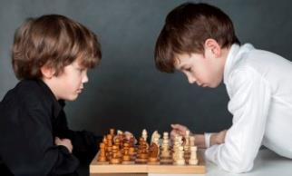
секция «Шашки-шахматы» (уч-ся 1-4 кл.)
Руководитель: С.П. Гладышев
Плюсы::
У шахмат есть свои очевидные плюсы. Среди них:
Гармоничное развитие мозга. Во время игры активно работают оба полушария. Благодаря этому ребенок развивает как логику, так и интуицию.
Благоприятное воздействие на нервную систему. Если у ребенка нет серьезных болезней нервной системы, то шахматы пойдут ему на пользу. Во время игры развивается и тренируется логика, концентрация, память, а также абстрактное мышление. Давно замечено, что дети, которые занимаются шахматами быстрее развиваются и демонстрируют показатели успеваемости выше чем у сверстников.
Положительные эмоции. Когда ребенок разберется в игре, он начнет получать от нее истинное удовольствие, а значит хорошее настроение ему обеспечено.
Дисциплина. Из-за того, что во время игры необходимо постоянно концентрироваться, обдумывать каждый ход, развивается выдержка и дисциплина. Благодаря этим качествам ребенок-шахматист вряд ли совершит необдуманный, опрометчивый поступок. Он вероятнее всего вырастет целеустремленным и взвешенным человеком.

Slide 8
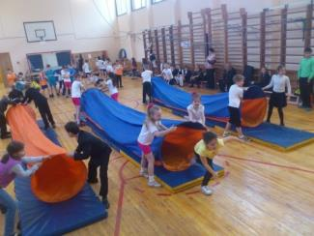
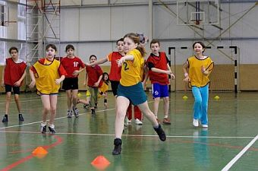
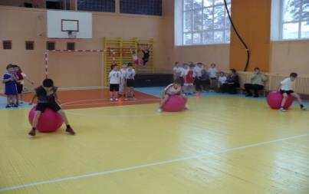

секция «Подвижные игры» (уч-ся 4-5 классов)
Руководитель: О.Н. Санникова
Подвижные игры – наиболее доступный и эффективный метод воздействия на ребенка при его активной помощи.
Игра – естественный спутник жизни ребенка и поэтому отвечает законам, заложенным самой природой в развивающемся организме ребенка – неуемной потребности его в жизнерадостных движениях.
Преимущество подвижных игр перед строго дозируемыми упражнениями в том, что игра всегда связана с инициативой, фантазией, творчеством, протекает эмоционально, стимулирует двигательную активность.

Slide 9

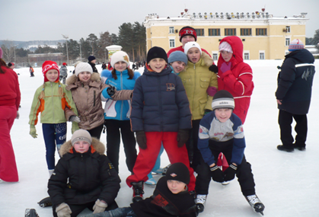
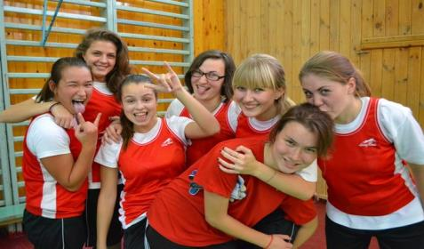





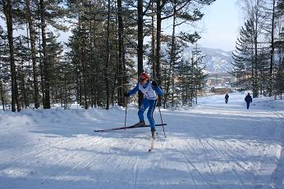
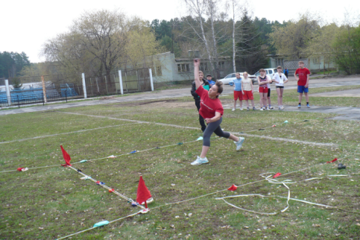

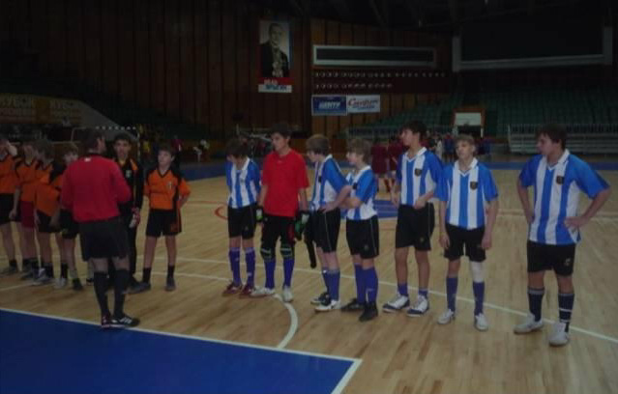

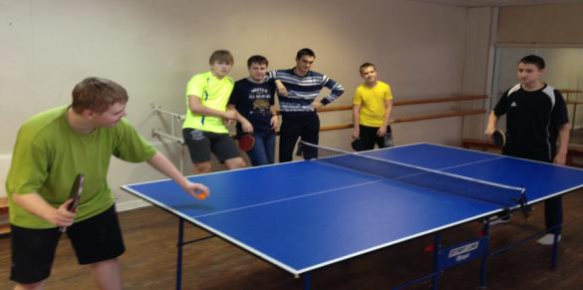
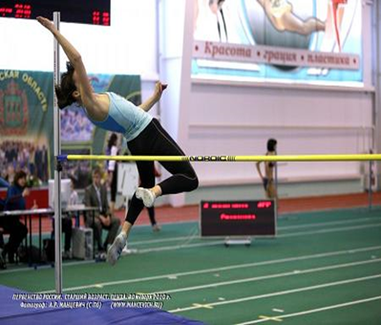
Школьная спортивная лига
шашки
лыжные гонки
мини-футбол
В школьном этапе
ШСЛ
в 2017-18 уч.г.
приняло участие
33% учащихся
5-11 классов
конькобежный спорт
легкая атлетика
настольный теннис
регби
баскетбол

Slide 10

Расписание работы кружков ФСК «СПАРТА» на 2018-19 учебный год
ФИО педагога | Вид физ деятельности | Понедельник | Вторник | Среда | Четверг | Пятница | Суббота
Квакин Вячеслав Рудольфович | Волейбол (7-9 кл) | 16.30-18.30 |  | 15.30-17.00
Гладышев Сергей Петрович | Шашки-шахматы (1-6 кл) |  |  |  | 13.25-15.05 15.05-16.35
Парыгина Альбина Андреевна | Легкая атлетика (1-2 кл) |  |  |  | 12.00-13.30 |  | 12.20-13.50
Санникова Ольга Николаевна | Подвижные игры (4-5 кл) |  |  |  |  |  | 12.20-13.50
Дрокин Олег Александрович | Волейбол (9-11 кл) |  | 18.00-19.30 |  | 18.00-19.30
Августан Владимир Петрович | Настольный теннис (4-7 кл) |  |  |  |  | 16.15-17.00 | 14.00-15.30
Худолей Денис Дмитриевич | Баскетбол (1-3 кл) |  | 15.20-16.50 |  | 15.20-16.50

